Slide 1
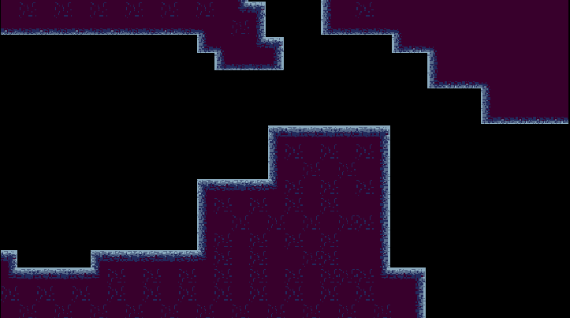
遊戲專題
組員 : B11030012張力文
B11030040李耀恩

Slide 2
遊戲說明
在遊戲地圖中尋找最終寶藏

Slide 3
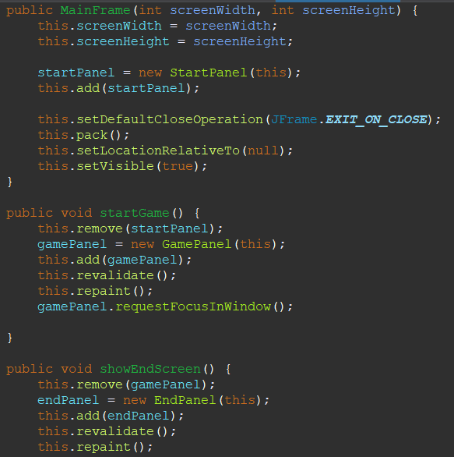
Panel切換
MainFrame

Slide 4
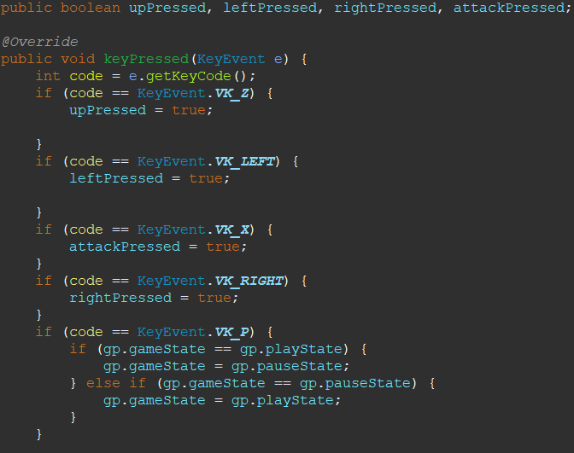
按鍵
KeyHandler

Slide 5
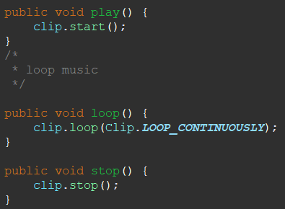
聲音
Sound

Slide 6
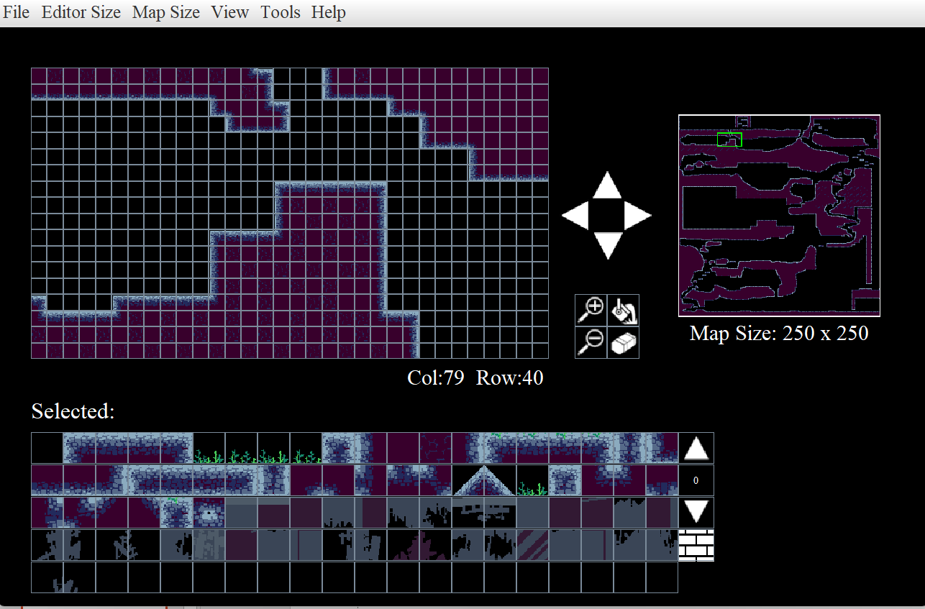

地圖

Slide 7
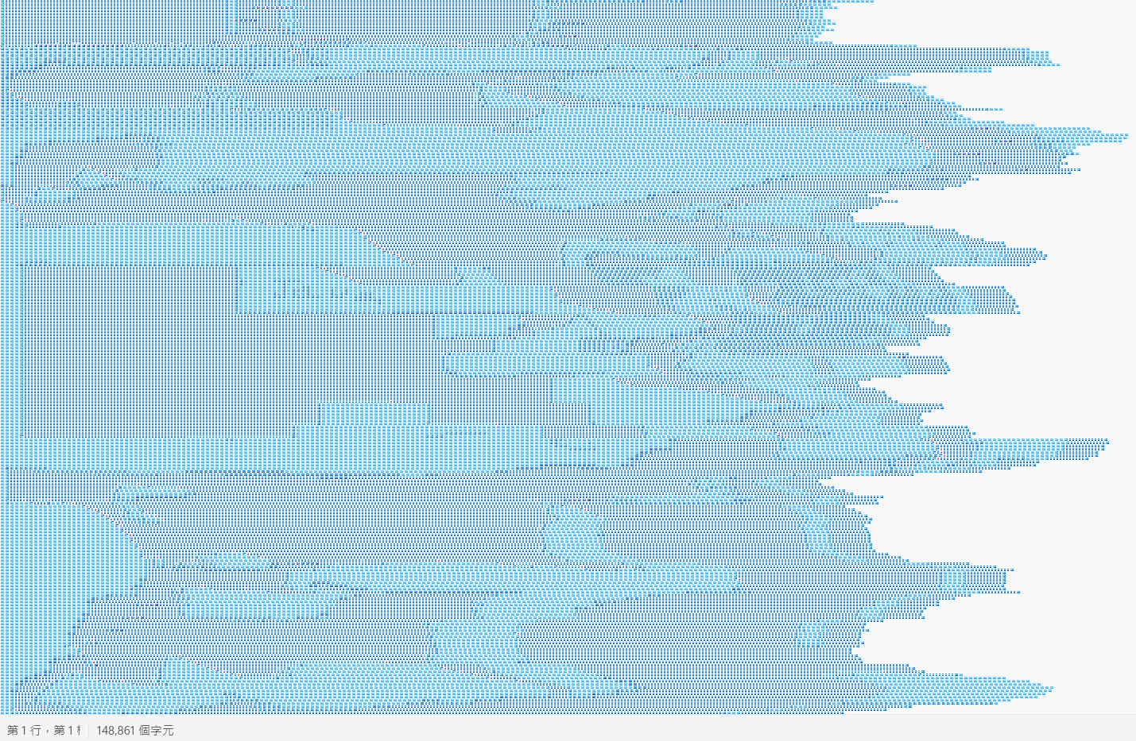
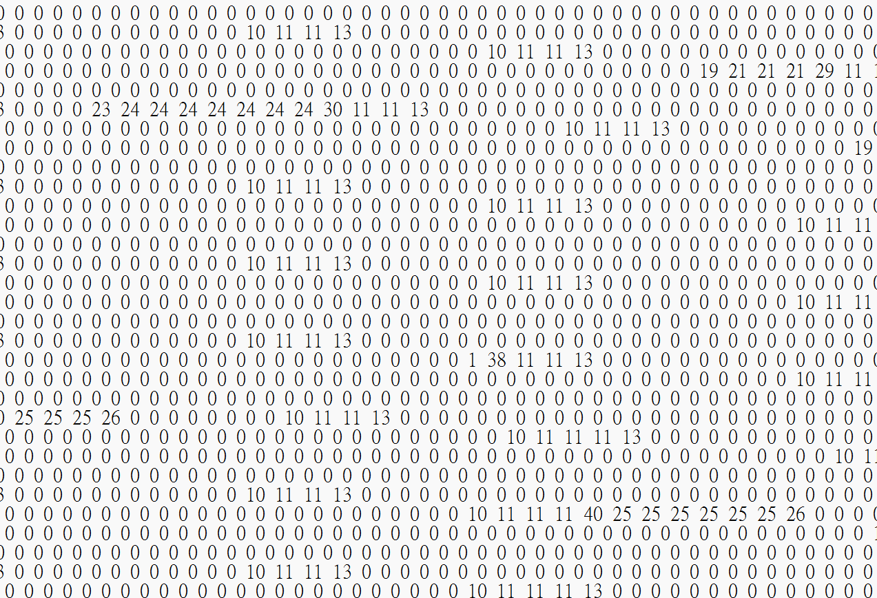
地圖txt檔 局部畫面
地圖txt檔

Slide 8


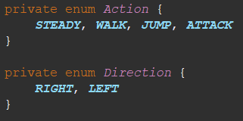


Player

Slide 9


碰撞
object
可穿過
不可穿過

Slide 10
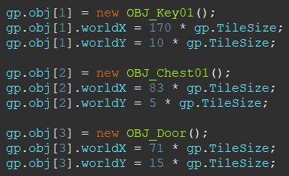




物件 object

Slide 11
工作分配
張力文:
主遊戲架構
Object擺放設計
李耀恩:
素材蒐集
地圖製作
起始結束頁面製作

Slide 12



心得

